Slide 1


Bærekraftskolen live – dag 2:
Plast i naturen – og pant alt, alltid

Slide 2
Spørsmål 1:
Plasten er overalt.
Hvor mange ting ser dere rundt dere, akkurat nå, som er laget av plast?
🤔
Notes:
Spørsmål 1: Hvor mange ting ser dere nå som er laget av plast?

Slide 3
🧴
✂️
🪣
📏
🥤
🖊️
🏐
🏀
🎾
🛝
🛴
🎈
🥅
🏸
🛍️
🪀
Notes:
Forslag til svar: Her ser dere eksempler på ting man ofte finner ute eller inne på skolen, som er laget i plast.

Slide 4
Spørsmål 2:
Har dere noensinne sett plastsøppel i naturen? Fortell!
🤔
Notes:
Spørsmål 2: Har dere sett plastsøppel i naturen?

Slide 5
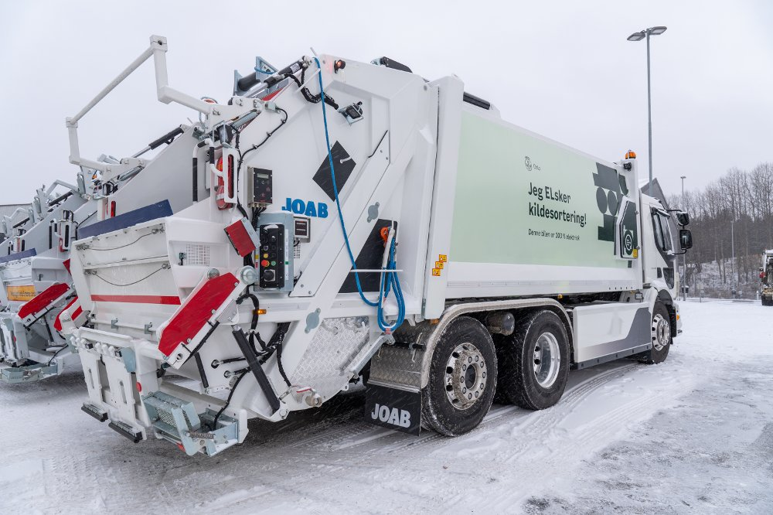
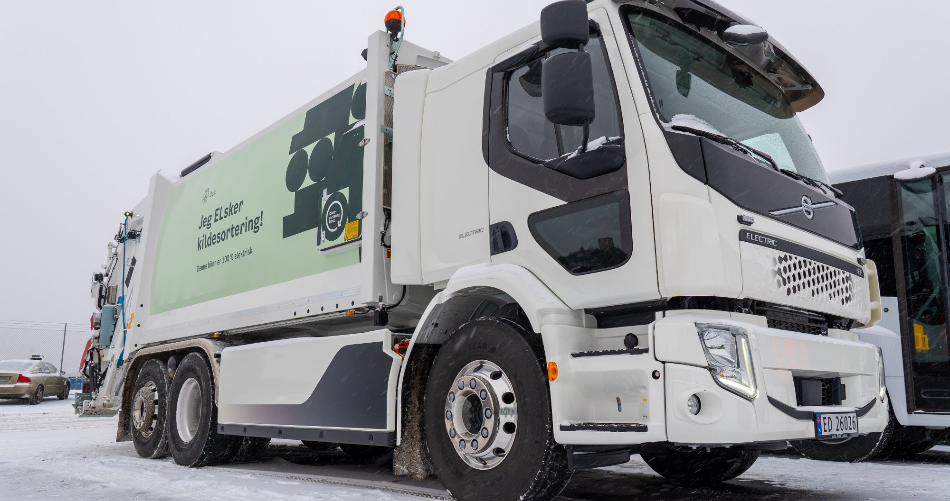
Notes:
Forslag til svar: Her i Norge så er vi ganske heldige som har et så godt avfallssystem. Vi som bor her kan bare gå ut av huset, legge søppelet vårt i noen dunker og så kommer det noen og tar seg av det. Og det er det.

Slide 6
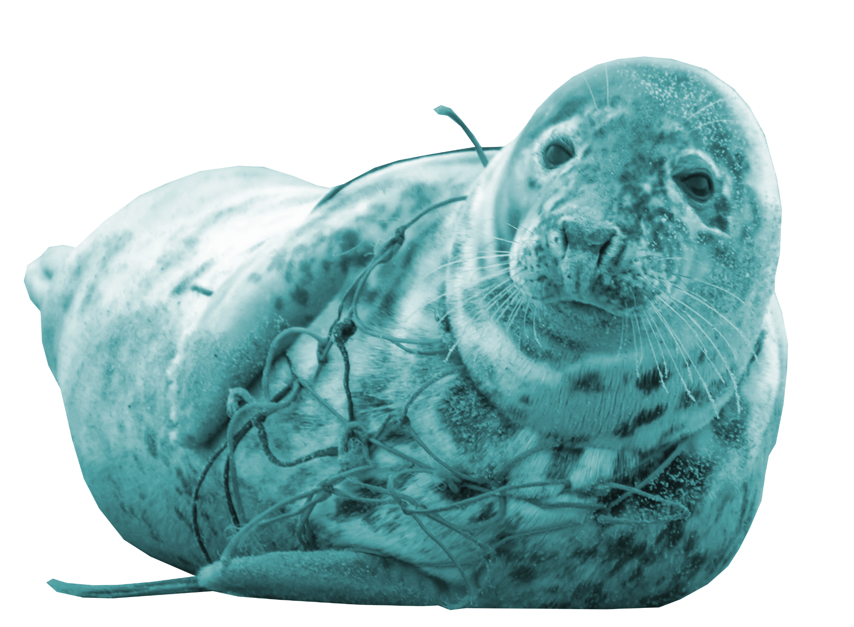
Notes:
Selv om avfallssystemet i Norge fungerer bedre enn i veldig mange land, havner søppel i naturen her også. Plastsøppel er ekstra skadelig for dyr og natur, siden den blir i naturen, nesten for evig. Den brytes heller opp i mindre biter som til slutt er helt umulige å plukke opp. Det er uklart om mikroplast noen gang forsvinner helt fra naturen.
Absolutt alt vi bruker og kjøper, blir før eller siden til søppel. Jo mer vi kjøper, jo mer søppel blir det. Mye av det som lages og kjøpes i dag, er av plast.

Slide 7
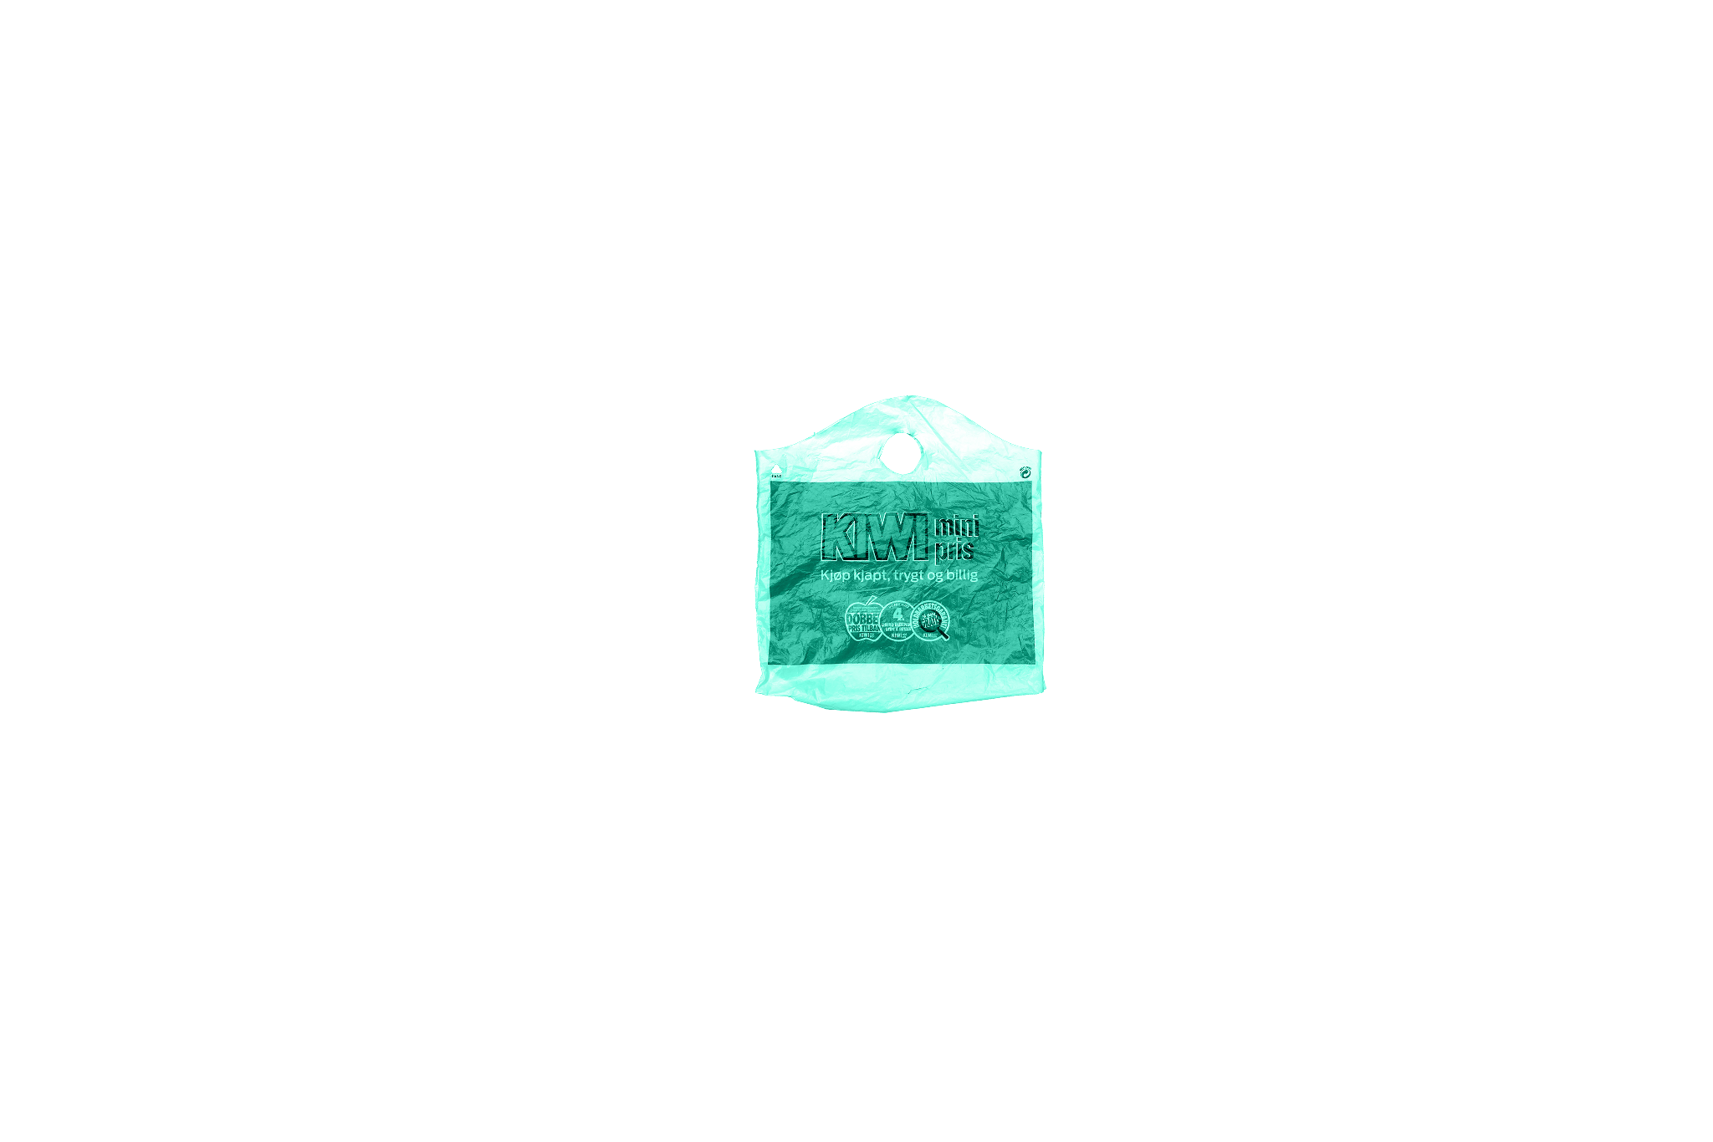
En plastpose kan bli liggende i naturen i opptil 20 år.
Notes:
En plastpose kan bli liggende i naturen i opptil 20 år.

Slide 8
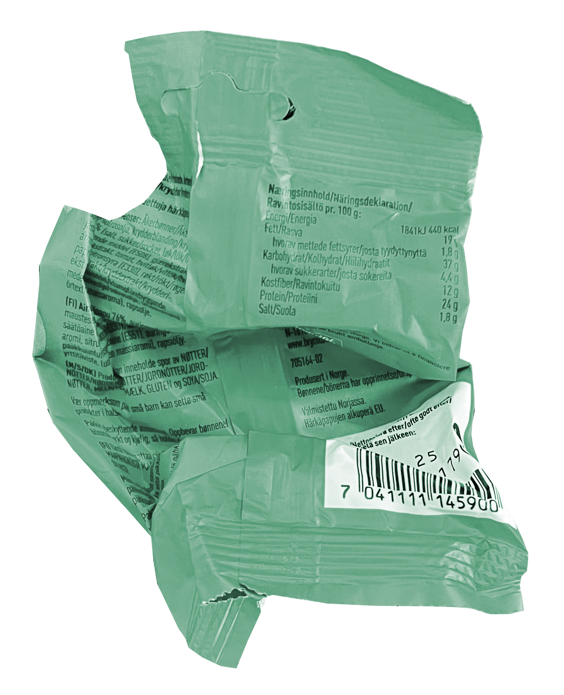
En chipspose - med aluminium inni - kan bli liggende i naturen i opptil 200 år.
Notes:
En chipspose - med aluminium inni - kan bli liggende i naturen i opptil 200 år.

Slide 9
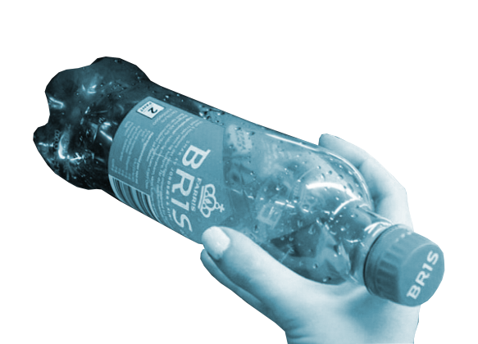
En drikkeflaske kan bli liggende i naturen i opptil 500 år!
Notes:
En drikkeflaske kan bli liggende i naturen i opptil 500 år!

Slide 10
Spørsmål 3:
Hva heter de bittesmå plastbitene som det er nesten umulig å plukke opp?
🤔
Notes:
Spørsmål 3: Hva heter de bittesmå plastbitene det nesten er umulig å plukke opp?

Slide 11
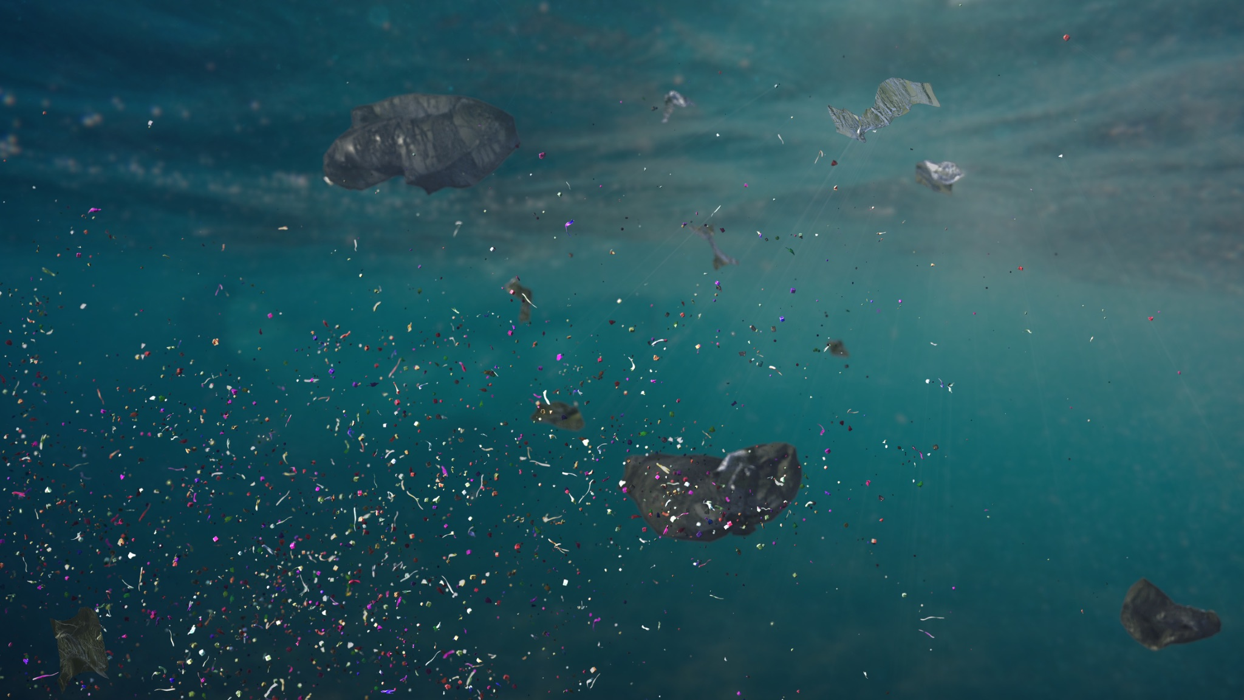

Svar:
Plastbiter som er mindre enn 0,5 centimeter, kalles for mikroplast.
Dette er cirka samme størrelse som et risgryn eller et sandkorn.
Notes:
Forslag til svar: Plastbiter som er mindre enn 0,5 centimeter, kalles for mikroplast.

Slide 12
Spørsmål 4:
Hva kan vi alle gjøre for å bidra til at det blir litt mindre plast i naturen?
🤔
Notes:
Spørsmål 4: Hva kan vi alle gjøre for å bidra til at det blir litt mindre plast i naturen?

Slide 13


✨
✨
✨
✨
Notes:
Forslag til svar: En superenkel ting vi alle kan gjøre for å sørge for at det blir mindre plast i naturen, er å pante bokser og flasker!
Noe av det aller vanligste søppelet man finner rundt omkring i verden i dag, er nemlig plastflasker. Selv om man finner plastflasker i naturen i Norge, så er det langt færre enn man finner i mange andre land. Det er fordi vi har noe, som faktisk ikke så altfor mange andre land har … Nemlig panteautomater!
I veldig mange land er panteflasker bare verdiløst søppel, men her i Norge har vi gitt drikkeboksene og -flaskene våre en verdi. Og er det noe som er helt sikkert, så er det at folk har langt mindre lyst til å kaste fra seg noe som man kan få penger for å levere tilbake. Nettopp den ideen har gjort oss nordmenn til verdensmestere i panting. Ingen samler inn så mange flasker som vi gjør.

Slide 14
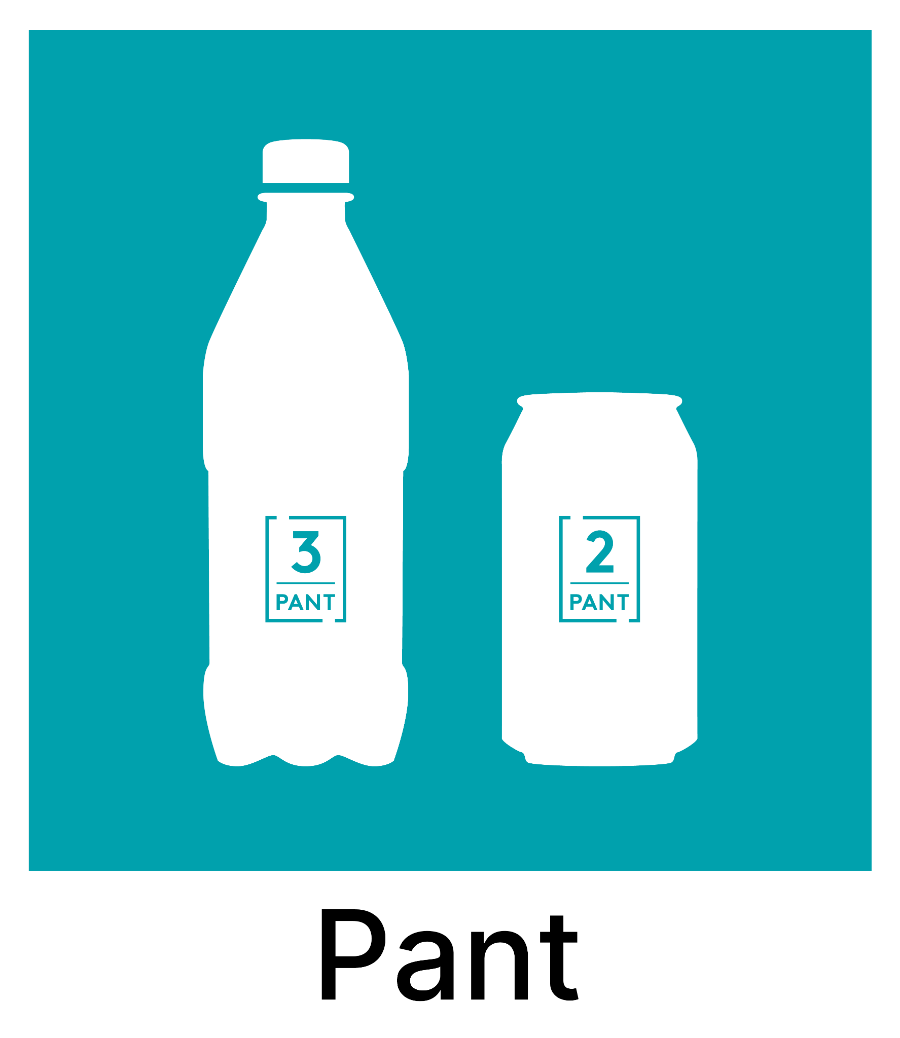
✨
Notes:
Derfor er det lille pantesymbolet her, som man finner på de fleste drikkeflasker og drikkebokser, ganske så genialt. Når avfallet har en verdi – for eksempel to eller tre kroner – får vi lyst til å levere det inn.
De siste årene har faktisk over 30 land, fra rundt omkring i hele verden, kommet hit til Norge for å lære mer om hvordan dette pantesystemet fungerer.

Slide 15
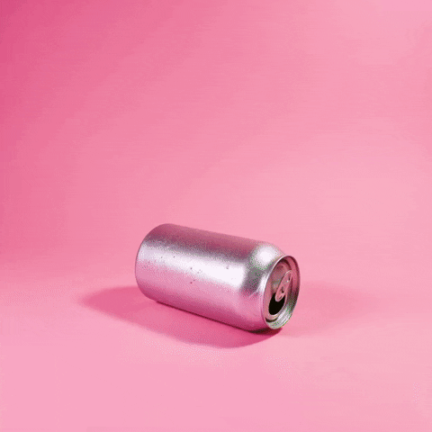
Shop mindre, resirkulér mer, pant alltid, alltid, og ta vare på naturen!
Notes:
Mulig utdypning: Slutter vi å lage og kjøpe så mange ting, vil det bli mindre plast i naturen. Det hjelper også å pante.
Ved å pante unngår vi plast i havet, samtidig som aluminiumen og plasten kan brukes på nytt.
Det er mye mindre forurensende å gjenbruke, enn å lage aluminium og plast fra bunnen av.

Slide 16
Spørsmål 5:
Hva er klimagasser?
🤔
Notes:
Spørsmål 5: Hva er klimagasser?

Slide 17
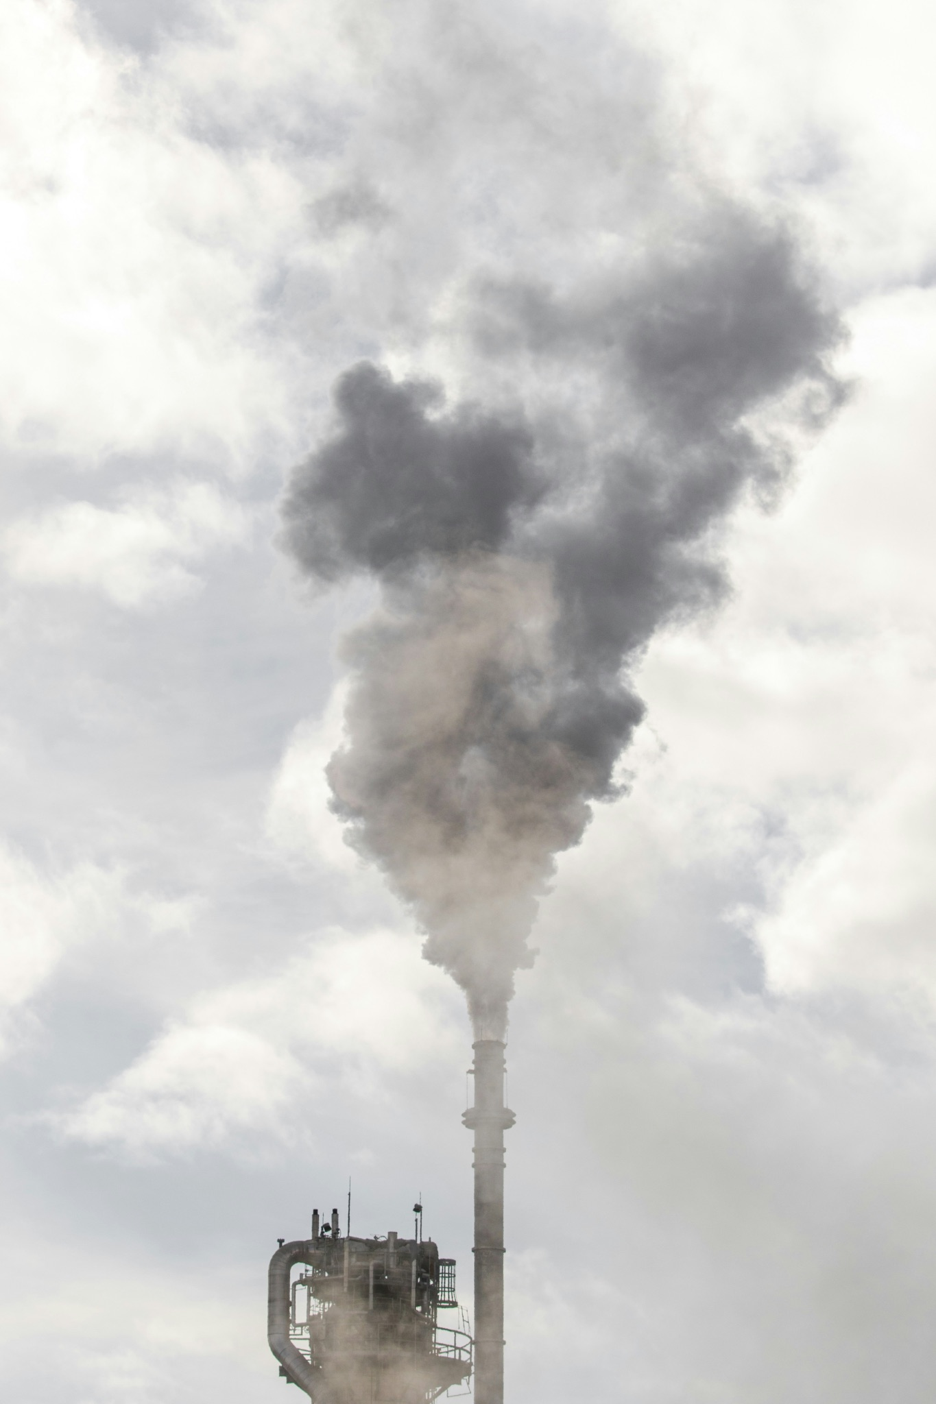
Svar:
Klimagasser er gasser som endrer klimaet på jorda
Jo mer klimagasser vi slipper ut, jo varmere blir det på jordkloden.
Klimaet er hvordan været og temperaturene oppfører seg over tid. Klimaendringer betyr at klimaet endrer seg.
Slutter vi å slippe ut så mye klimagasser som vi gjør nå, vil klimaendringene bremses.
Notes:
Forslag til svar: Klimagasser er gasser som endrer klimaet på jorda. Jo mer klimagasser vi slipper ut, jo varmere blir det på jordkloden.

Slide 18

Noe man kan pante
✨
Hvorfor panter vi ikke flere ting, egentlig, når det å pante funker så bra? Det er et spørsmål folk som jobber med avfall ofte får.
I denne tegneoppgaven kan dere prøve dere som oppfinnere av en ny pantemaskin, som man kan putte helt andre ting enn bokser og flasker i. For eksempel tannbørster, batterier eller iskrembokser. Eller helt andre ting!
Her er det bare kreativiteten som setter grenser ♥️
✨
✨
✨
Notes:
Tegneoppgave: Noe man kan pante!

Slide 19
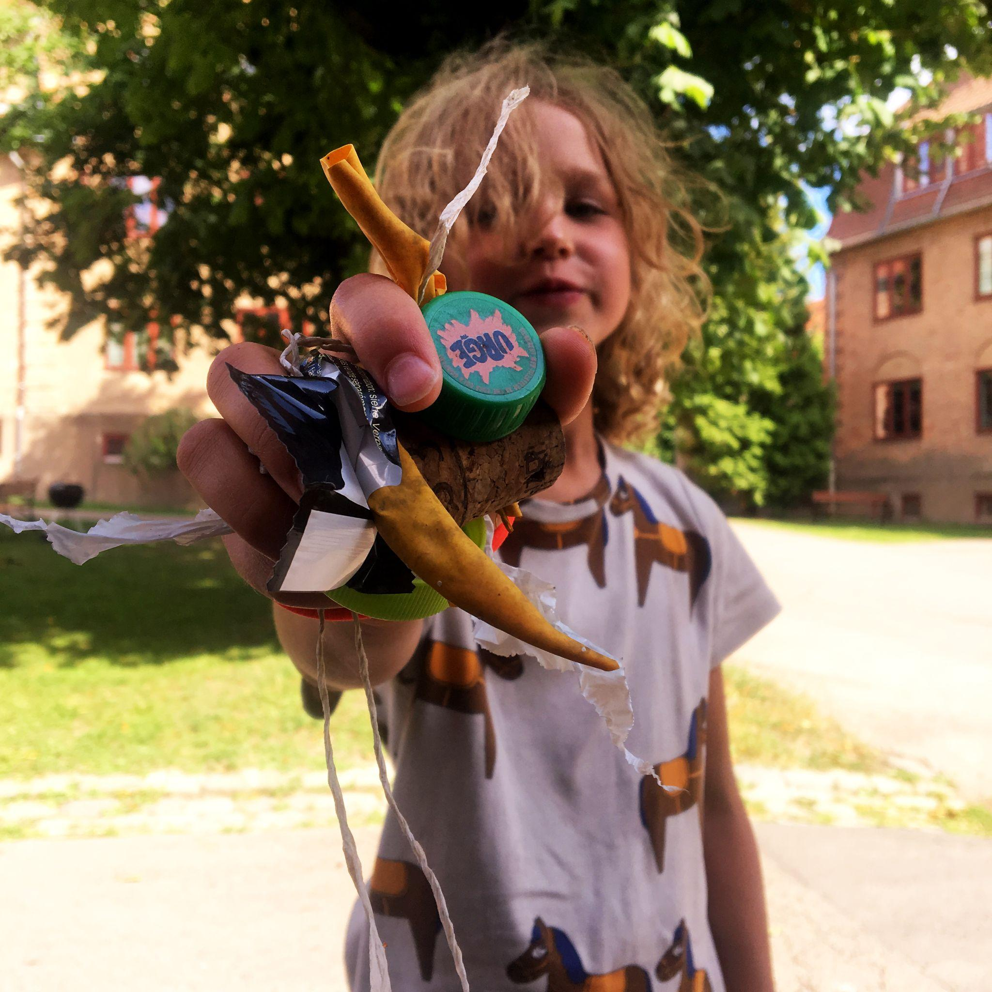
Mulig hjemmelekse
Hvor mange biter?
✨
Se rundt dere, når dere går hjem fra skolen i dag.
Hvor mange søppelbiter ser dere?
Hvorfor tror dere akkurat denne søpla har havnet på avveie? Hvor kan den ende opp om dere ikke plukker den opp?
Plukk gjerne opp og kast i nærmeste søppelkasse! Husk gjerne på ditt antall til i morgen.
PSST! Noen ting er det best å la ligge på bakken. Varsle en voksen hvis dere ser: Beholdere med ukjent flytende væske, sprøyter, medisiner, materialer med spiker, glass og andre spisse gjenstander.
✨
✨
✨
Notes:
OBS til lærer: Væske som ikke er vann må oppbevares i beholderen og leveres som farlig avfall. Sprøytespisser eller lignende puttes i en tett beholder, for eksempel en flaske med kork, som en voksen har ansvar for å håndtere. Medisiner samles og leveres på apoteket.

Slide 20

🍿
Snurr film!
https://miljoskole.loop.no/ressurser/pant-for-naturen
Notes:
Til underviser: Ønsker dere enda mer? Da anbefaler vi minidokumentaren Pant for naturen (spilletid 07:25), som kommer med valgfritt undervisningsopplegg): https://miljoskole.loop.no/ressurser/pant-for-naturen/

Slide 21
